Slide 1

机器学习大作业
专业：计算机技术
命题老师：蒋敏

Slide 2

目录
1
数据预处理
2
模型训练与预测
3
结果分析

Slide 3
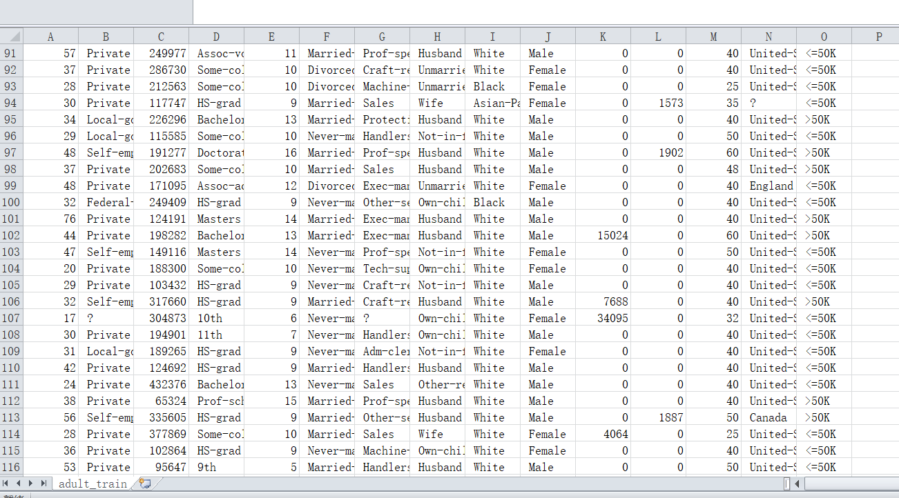
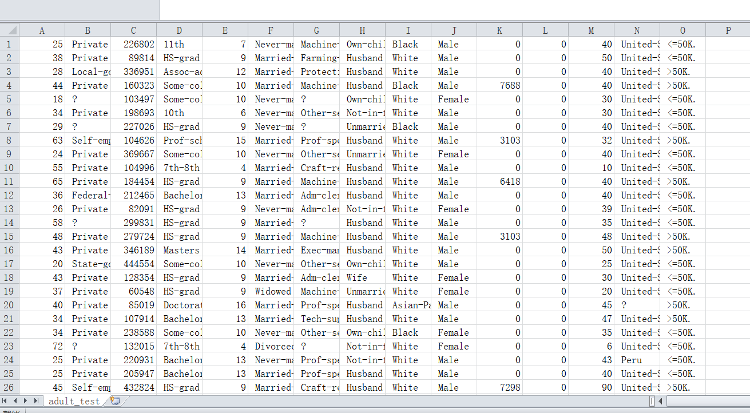
第一部分
数据预处理
训练集
测试集

Slide 4
第一部分
数据预处理
统计查看存在缺失的类型以及个数：
统计缺失类型内的分布情况：

Slide 5
第一部分
数据预处理
填充方式
workclass
缺失值填充为类内最多的‘ Private’
occupation
不做复杂处理，简单将缺失值改为’un-known’
nation
缺失值填充为‘ United-States’

Slide 6
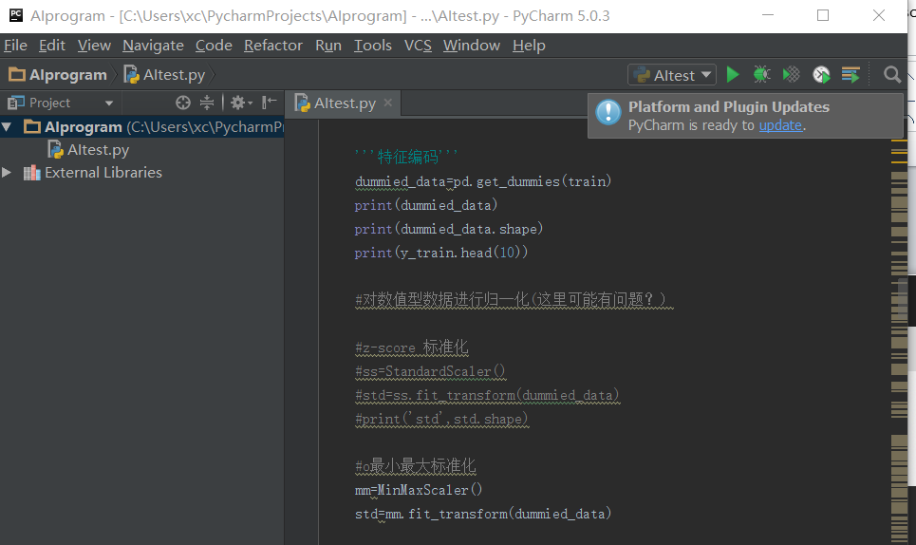
第一部分
数据预处理
在处理完缺失数值后，我们对离散属性进行特征编码，并对各属性进行标准化操作，处理后完数据后我们进入下一步的特征选择。

Slide 7
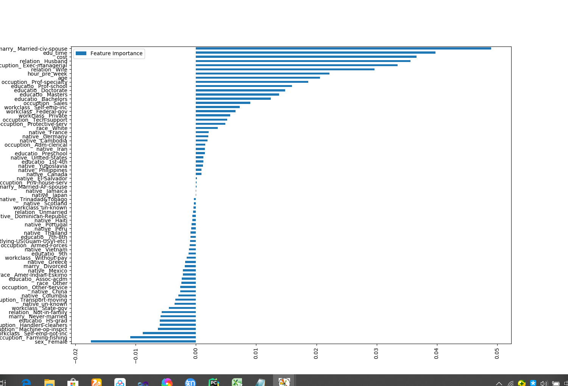
第一部分
数据预处理
常见特征选择有三种方式：Filter方式，wrapper方式和embedded方式。在这里，我们采用embedded方式中的Lasso方法来选择特征

Slide 8
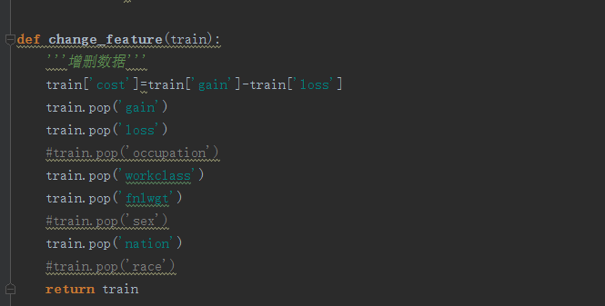
第一部分
数据预处理
最终选择结果，如左图所示。

Slide 9
第二部分
模型训练与预测
模型训练方面，我们调用sklearn库中的库函数进行模型的训练。我们调用了四种模型，分别为逻辑回归模型，决策树和两种集成学习模型adaboost以及xgboost，各模型最高准确率如下所示：
模型 | 逻辑回归 | 决策树 | adaboost | xgboost
准确率 | 85.60% | 82.52% | 86.09% | 87.10%

Slide 10
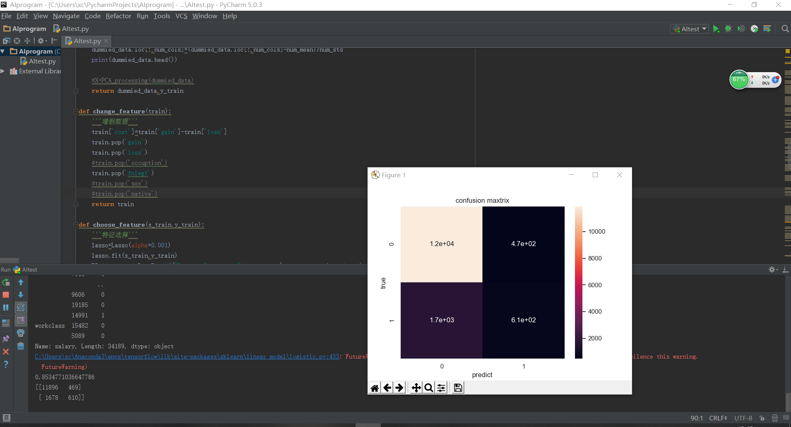
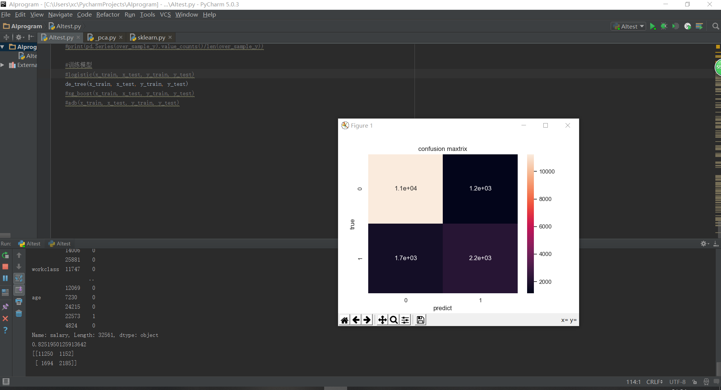
第二部分
模型训练与预测
对各模型结果调用seaborn库绘制混淆图，并打印结果，其结果如下图所示：
逻辑回归
决策树

Slide 11
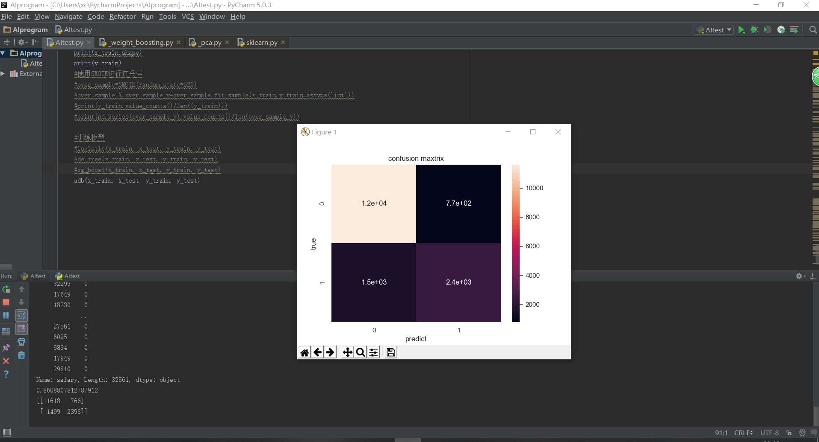
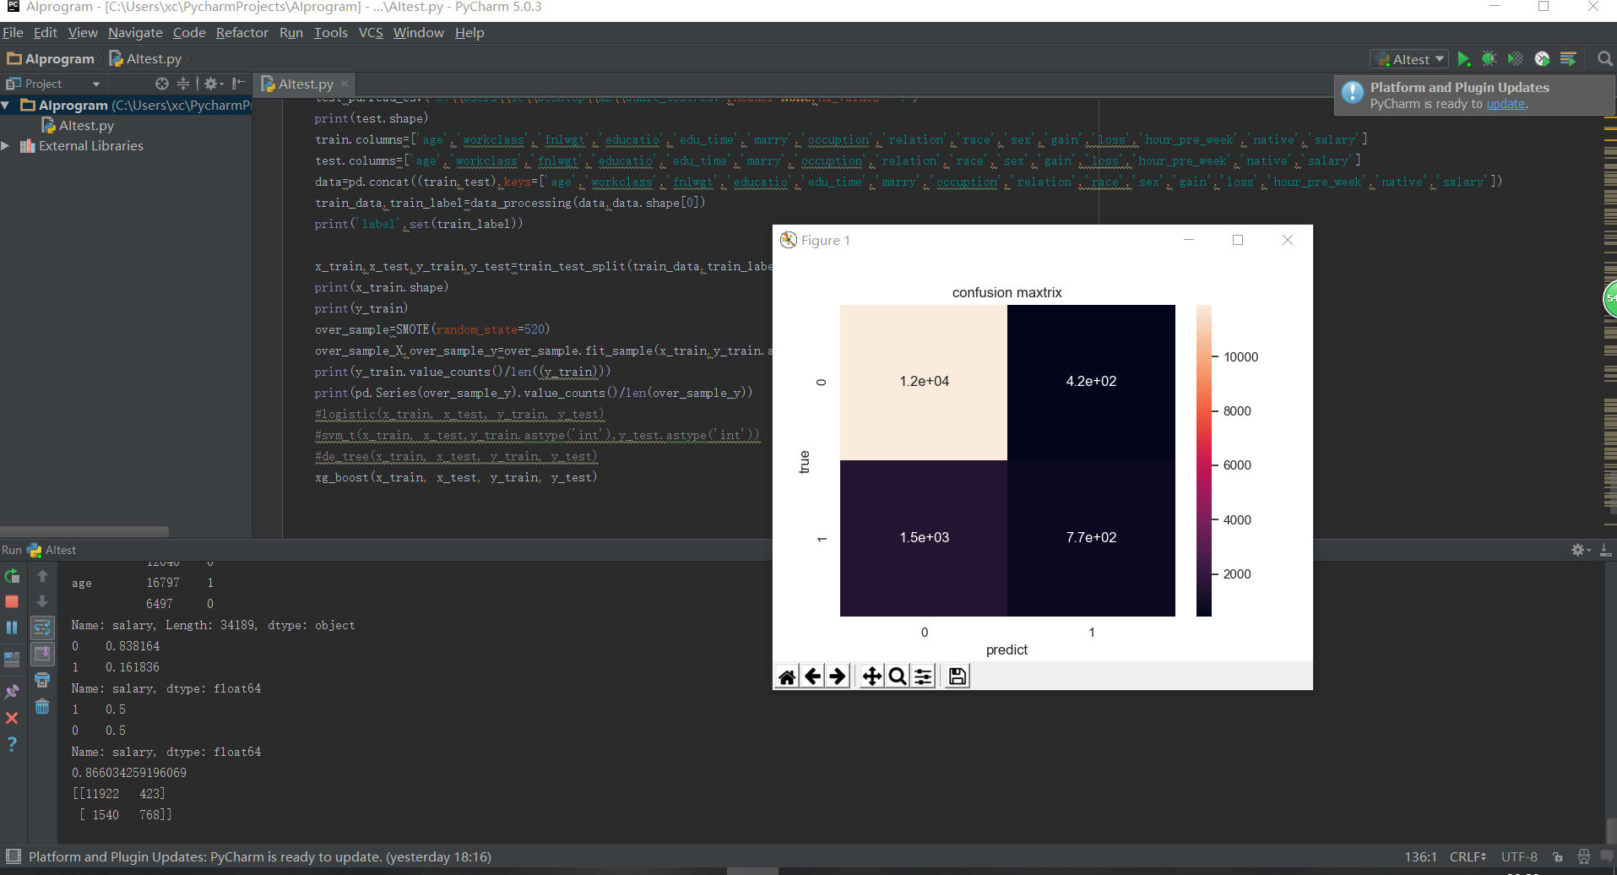
第二部分
模型训练与预测
对各模型结果调用seaborn库绘制混淆图，并打印结果，其结果如下图所示：
adaboost
xgboost

Slide 12
第3部分
结果分析
在本次大作业中，集成学习模型表现出了比其他学习模型更强的训练拟合能力，最终精确度达到了87.10%
思考了不能达到更高的准确度的可能原因：
1）特征工程方面还有较大改进空间。
2）在调用训练模型时，基本使用默认参数，可以在从参数调整方面进一步加强。

Slide 13
谢谢！

